Slide 1
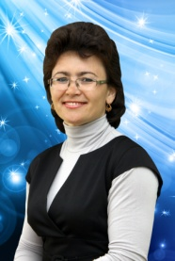
“Ел укытучысы – 2014”
Заһидуллина Зөлфия Дамир кызы
Әтнә муниципаль районы Күшәр төп гомуми белем бирү мәктәбенең югары квалификацион категорияле география укытучысы

Slide 2
Укытучы турында гомуми мәгълүмат
ФАМИЛИЯСЕ, ИСЕМЕ, ОТЧЕСТВОСЫ | Заһидуллина Зөлфия Дамир кызы
ТУГАН КӨНЕ, АЕ, ЕЛЫ | 28.11.1966
БЕЛЕМЕ | Югары, КГПИ (1991)
БЕЛГЕЧЛЕГЕ | География һәм биология укытучысы
ГОМУМИ СТАЖ | 22ел
ГЕОГРАФИЯ УКЫТУЧЫСЫ БУЛАРАК ЭШ СТАЖЫ | 22 ел
КВАЛИФИКАЦИОН КАТЕГОРИЯСЕ | Югары кв. категория, бирелү вакыты : 30 декабрь, 2013ел

Slide 3
Методик тема : “География дәресләрендә укучыларның танып-белү эшчәнлеген активлаштыру”
Максат:
Укучыларның география фәне буенча югары сыйфатлы белемнәргә ия булуларына ирешү, һәр укучының иҗади сәләтен үстерү, белем бирү процессын оптимальләштерү
Бурычлар:
-географик фикерләү сәләте формалаштыру, иркен һәм иҗади фикер йөр-түче кеше тәрбияләү;
-укучыларга хәзерге дөньяда ориентлашырга мөмкинлек тудыручы геогра- фик белемнәр бирү;
-әйләнә-тирә дөньяның территориаль, социаль- икътисади һәм табигый төрлелеге белән беррәттән аның бөтенлеге турында күзаллаулар форма- лаштыру
-географик, картографик, геоэкологик ,социаль-икътисади грамоталылык формлаштыру.

Slide 4
Теманың актуальлеге:
Бүгенге көндә җәмгыятьтә каршылыклы ситуация туды: бер яктан караганда, җәмгыятькә халыкның географик һәм экологик аңлылыгы мөһим булса, икенче яктан караганда, материаль байлыкларның приоритет алуы сәбәпле, географик һәм экологик белемнәргә нигезләнгән эш төрләре югары хезмәт хакы алып эшләп булмый торган профессияләргә әйләнеп калдылар. Барлыкка килгән ситуация әлеге проблеманы чишү юлларын эзләүне таләп итә. Бары тик уңай мотивация генә укучының дәрестә актив эшчәнлеген тәэмин итә, ә моның өчен укучыда предметка карата кызыксыну уятырга кирәк.
«На земле интерес есть великий волшебник, изменяющий в глазах всех существ вид всякого предмета»
Гельвеций

Slide 5
Тәҗрибәнең теоретик нигезе:
Тәҗрибә нигезендә И.Песталоцци, В.А.Сухомлинский, А.Дистервег кебек күренекле педагогларның идеяләре ята : белем бирү һәм тәрбия процессы уңышлы булсын өчен уку-чыларның танып белү активлыгын, иҗади
сәләтләрен үстерү мөһим.
Укытучының бурычы – белем бирүнең актив методларын куллану аша, укучыларга белем алу өчен шартлар тудыру, аларны “кечкенә ачышлар” ясарга өйрәтү.
«Плохой учитель преподносит истину, хороший учит ее
находить»
А. Дистервег

Slide 6
Кулланылган технологияләр:
үстерелешле укыту технологияләре;
сәламәтлекне саклау технологияләре;
шәхескә юнәлдерелгән технологияләр;
информацион-коммуникатив технологияләр;
дифференциальләшкән укыту технологияләре;
уен технологияләре.

Slide 7
Танып белү активлыгына тәэсир итүче
бирем типлары:
Репродуктив
Рәсем буенча хикәя төзү;
Контурлы карталар ясау;
Өлешчә эзләнүле
Хаталы хикәяне төзәтү;
Карта фрагменты буенча объектны тану;
Тикшеренү эше
Урынның топографик планын төзү;
Демографик ситуацияне билгеләү.
Кроссворд чишү.
Эзлекле чылбыр төзү.
Суның составын билгеләү;

Slide 8
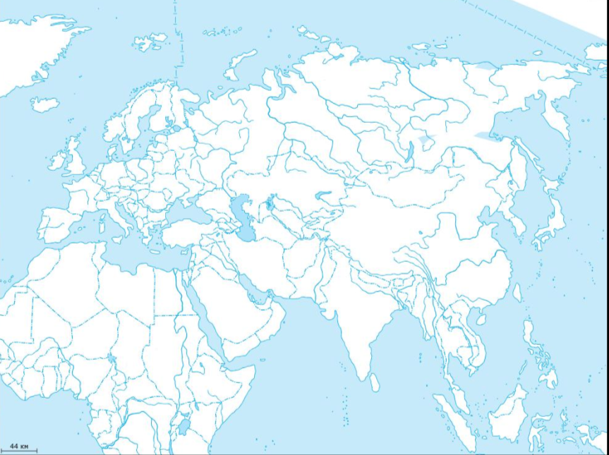
Репродуктив бирем:

Slide 9
Өлешчә эзләнүле бирем
Сурәтләү буенча объектны картадан табып күрсәт:
“Бу елга Көнчыгыш Себернең төп артериясе. Ул Байкал күленең көнбатыш ярыннан 30 км ераклыкта башлана, суларын төньякка – Лаптевлар диңгезенә алып бара”

Slide 10
Эзләнүле бирем:
Рельеф формасы | Тектоник структуралар | Файдалы казылмалар
Көнчыгыш Европа тигезлеге Урта Себер яссытаулыгы Кавказ таулары

Slide 11
Эш алымнары:
Практик эшләр;
Иҗади эшләр (реферат, иҗади инша);
Фәнни тикшеренү эшләре;
Проблемалы укыту;
Проект эшчәнлеге;
Терәк конспектлар төзү;
ГИА биремнәре чишү;
Уеннар;
Олимпиадаларга әзерлек;
Географик конкурслар;
Хәзерге заман укыту методларын куллану.

Slide 12
Практик эш:
Австралиянең климат поясларына характеристика:
Атлас карталары буенча Австралиянең нинди климат поясларында ятуын билгеләгез
Һәр климат поясы өчен гыйнварның һәм июльнең уртача температураларын билгеләгез
Телдән: Алар нинди юнәлештә үзгәрә, ни өчен?
3. Һәр климат поясы өчен температуралар амплитудасын исәпләгез
4. Һәр климат поясы өчен уртача еллык явым-төшем күләмен билгеләгез
5. Эш нәтиҗәләрен таблицага тутырып барыгыз.
Өй эше: Нәтиҗәләрне контурлы картага төшерегез.
Климат пояслары | Географик урыны | Температура | Температу-раларның еллык ам-плитудасы | Уртача еллык явым-төшем күләме | Явым-төшем режимы | Искәрмәләр

Slide 13
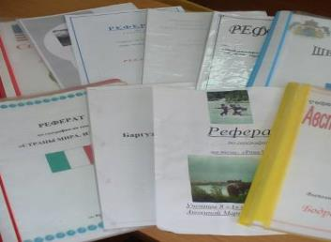
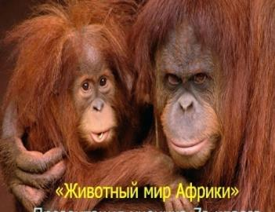
Укучыларның иҗади эшләре
Иҗади эшләр:
реферат язу;
иҗади инша язу;
өстәмә әдәбият белән эшләү;
презентацияләр төзү;
топографик карта төзү;
фотосурәт төшерү, рәсем ясау;
ландшафт пейзажын ясау

Slide 14
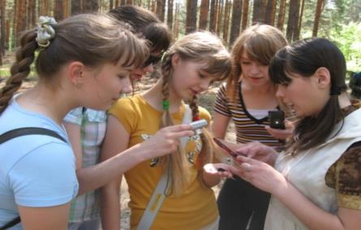
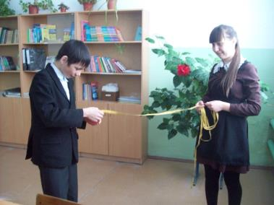
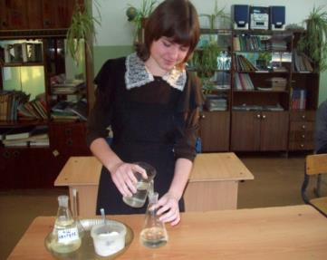
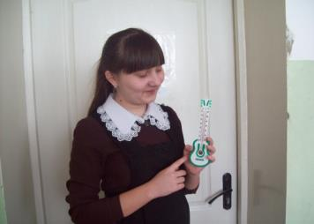
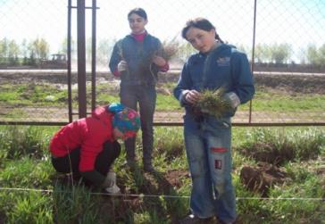
Укучылар белән эзләнү эшләре, конференцияләргә әзерлек
Күшәр авылының җир асты суларын өйрәнү – 2009-2012
Мәктәпнең экологик торышын өйрәнү – 2011-2012
Күңгәр җирлеге халкын өйрәнү – 2013-2014

Slide 15
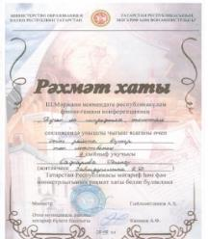
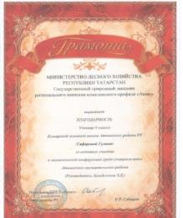
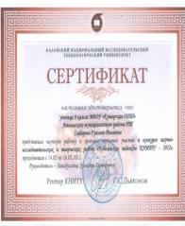
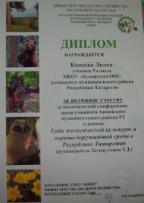
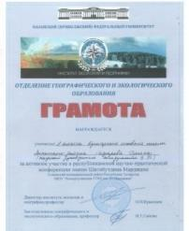
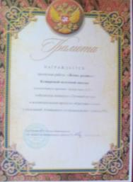
Укучылар эшчәнлеге -конференцияләр
Экологик конференция. ГПКЗ “Ашыт” “Туфрак-яшәү тирәлеге”, грамота, 2009 ел.
Шиһабетдин Мәрҗани исемендәге республика фәнни-гамәли конфе-ренциясе, «Эчә торган суыбыз», грамота, Рәхмәт хаты, 2012 ел
Конкурс научно-исследователь-ских и творческих работ «Нобе-левские надежды КНИТУ», «Со- став и свойства подземных вод», сертификат участника 2012 г.
Каюм Насыйри исемендәге XI регионара фәнни-тикшеренү укулары, «Мәктәпнең экологик торышы», җиңүче грамотасы, 2013 ел

Slide 16
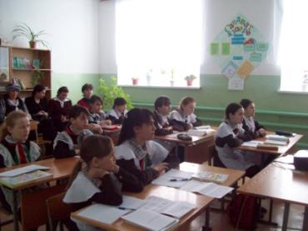
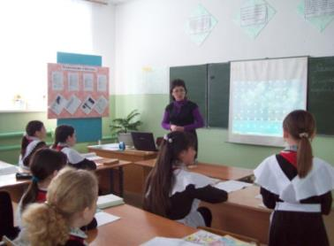
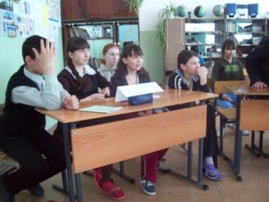
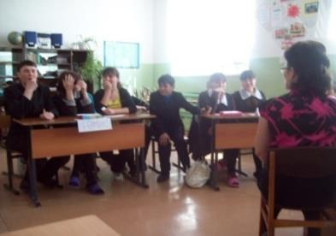
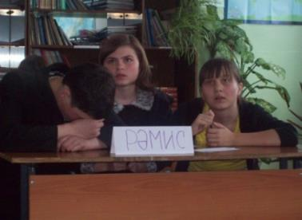
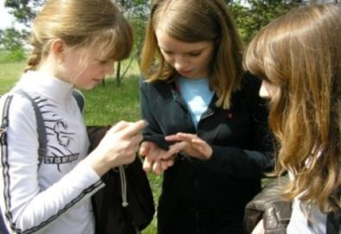
Проблемалы укыту
Проблемалы ситуацияләр чишү
Укучылар өчен ярдәмлек.
Проблеманы чишү этаплары.
1 этап . Проблеманы аңлау, каршылыкларны ачу.
2 этап. Гипотеза төзү.
3 этап. Гипотезаны дәлилләү.
4 этап. Гомуми нәтиҗә.

Slide 17
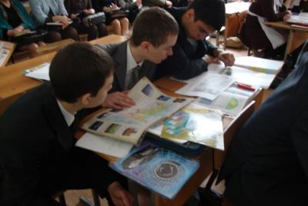
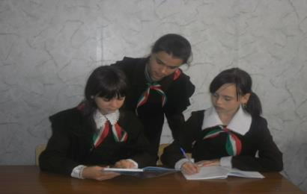
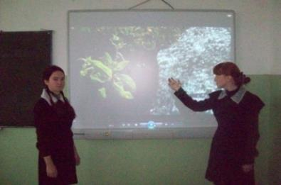
Проект эшчәнлеге
“Россия халыклары” - телдән
журнал битләре ясау
"Доктора Айболит эзләре буенча» –
дөнья тирәли сәяхәт маршрутын төзү
«Кешеләр дөньяны ничек ачканнар –
чыгышлар әзерләү
«Байкал-Себернең энҗе бөртеге»-
презентацияләр төзү

Slide 18
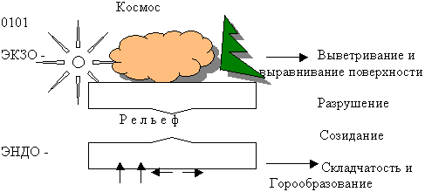
Терәк конспектлар

Slide 19
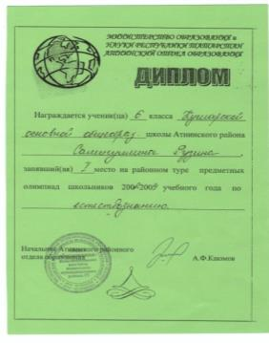
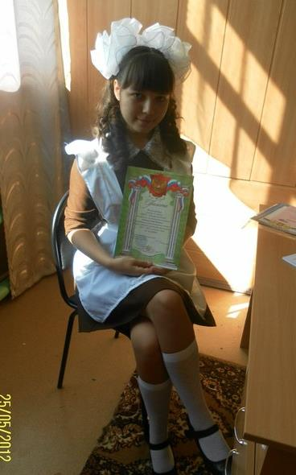
Олимпиада нәтиҗәләре:
2008-2009 уку елы – таби- гать фәннәре буенча олим-пиадаларның район турында I урын - Самигуллина Рүзинә, 6 кл
2011-2012 уку елы – уку-чыларның Бөтенроссия һәм Республика олимпиадасы- ның муниципаль этабында география фәне буенча җи-ңүче – Самигуллина Рүзинә, 9 кл

Slide 20
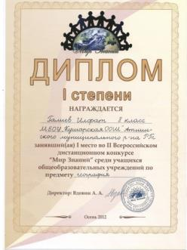
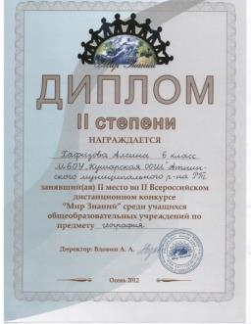
Укучылар эшчәнлеге - конкурслар
 | 2011 г. | 2012 г. | 2013 г.
“Человек и природа” | 1 место в районе, диплом | 1 место в регионе, диплом | Призеры, дипломы
“Географи- ческий чемпионат” |  |  | Региональный победитель I степени, федер. победитель III степени
«Мир знаний» |  | Лауреаты , дип-ломы I, II, III степеней
«Олимпус» – предметная олимпиада по географии |  | Лауреат, диплом I степени | ь

Slide 21
6,8 сыйныф укучыларының география фәне буенча
интернет-тест нәтиҗәләре
Еллар | сыйныф | Уртача эш нәтиҗәләре ( % ) | ТР буенча уртача эш нәтиҗәләре ( % )
2011-2012 | 6 | 75,37 | 67,99
 | 8 | 80 | 64,66
2012-2013 | 8 | 83,% | 69
2010-2013 елларда Күшәр мәктәбендә
география фәне буенча уку торышы
Уку елы | Предмет | Уку сый-фаты | Өлге-реш
2010-2011 | География | 76% | 100%
2011-2012 | География | 78,5% | 100%
2012-2013 | география | 81% | 100%

Slide 22
Яңа технологияләр
Дәресләрдә Сингапур методикасы структураларын кулланырга тырышам.
Мәсәлән: Think-Write-Round Robin структурасын укучылардан үз фикерен әйтеп, дәлилләүне, иптәшләренең фикерләрен тыңлый белүне таләп итә торган биремнәр эшләгәндә кулланам. Мәсәлән: 9 сыйныфта “ЯЭК” темасын өйрәнгәндә проблемалы сорау бирергә мөмкин: ”Россиянең иң күп күмер запаслары Тунгус бассейнына туры килә, шулай булуга карамастан аннан күмер чыгарылмый. Сәбәпләрен аңлатыгыз.”

Slide 23
Тәҗрибә уртаклашу, конкурслар
2011 ел – Әтнә районы август киңәшмәсенең география фәне секциясендә мастер класс – “Евразиянең физик-географик урыны”
2012 ел – Әтә районы ТЭБДУ лары алдында проект яклау – “Су сыйфатының кеше сәламәтлегенә тәэсире”
2013 ел - география һәм биология укытучыларының республика семинарында үткәрелгән ачык дәрес - “Табигать шартларының кеше тормышына һәм сәламәтлегенә тәэсире”
2013 ел – ПМЦПК кысаларында проект эшен яклау - «Организация проектной и исследовательской деятельности школьников 5-8 классов в условиях реализации
современных образовательных стандартов
«Калейдоскоп педагогических идей» , номинация «Творческие идеи педагогов общеобразовательных учреждений» конкурсы катнашучысы.

Slide 24
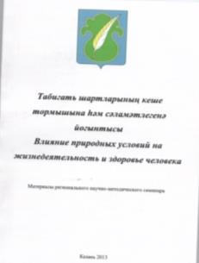
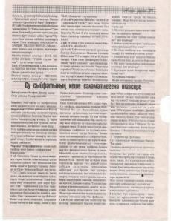
Тәҗрибә уртаклашу-публикацияләр
«Ашыт-туган төбәгем җәүһәре”- Сборник «Национально-регио-нальный компонент в содержании естественно-научных дисциплин в школе и ВУЗ е»
«Су сыйфатының кеше сәламәтлегенә
тәэсире”– укытучылар өчен методик
ярдәмлек – «Ачык дәрес. Мәктәп»
География фәне буенча “Җил” темасына
дәрес эшкәртмәсе - Сборник “Влияние
природных условий на жизнедеятель-
ность и здоровье человека”
“Су һәм сәламәтлек” - Сборник “ Влияние
природных усло-вий на жизнедеятельнотсь
и здоровье человека”

Slide 25
Эш нәтиҗәләрем:
-Диплом «За подготовку призера Всероссийского «Молодежного географического чемпионата», 2009 г
-Диплом за активное участие во Всероссийском «Молодежном географическом чемпионате», 2010 г.
-Сертификат участника Межрегионального конкурса «Калейдоскоп педагогических идей» 2012 г.
- Благодарность за подготовку дипломантов I, II, III степеней Всероссийского дистанционного конкурса «Мир знаний», 2012г
- Грамота победителя «Лучший проект в воспитательном процессе образовательных учреждений Атнинского муниципального района РТ», 2012 г.
- Грамота за плодотворное сотрудничество с отделением географического и экологи-ческого образования Института экологии и географии КФУ, 2013 г.
-Диплом «За подготовку призера Всероссийского «Молодежного географического чемпионата», 2013 г.
-Диплом за организацию сверхпрограммной общероссийской предметной олимпиа-ды Олимпус, 2013г.
- Сертификат участника семинара Учебно-методического комплекса «Сферы. География.(5-9)», как пример предметной информационно-образовательной среды, 2013г.
- Сертификат участника республиканского научно-методического семинара «Влияние природных условий на жизнедеятельность и здоровье человека», организованного институтом экологии и географии КФУ,2013г.
- Грамота РОО Атнинского муниципального района РТ, 2013 г.
- Грант “Наш лучший учитель”, 2013г.

Slide 26
Игътибарыгыз өчен рәхмәт!

